Slide 1
МОСКОВСКИЙ ГОСУДАРСТВЕННЫЙ УНИВЕРСИТЕТ имени М.В. ЛОМОНОСОВА
БИОЛОГИЧЕСКИЙ ФАКУЛЬТЕТ
Кафедра биоинженерии
АНАЛИЗ ФИЛЕТИЧЕСКОГО РАСПРЕДЕЛЕНИЯ ГИСТОНОВЫХ ВАРИАНТОВ В ЭУКАРИОТИЧЕСКИХ ОРГАНИЗМАХ
Выпускная квалификационная работа бакалавра
Неугодов Артем Михайлович
Научный руководитель: в. н. с. кафедры биоинженерии,
к. ф.-м. н. Шайтан Алексей Константинович

Slide 2
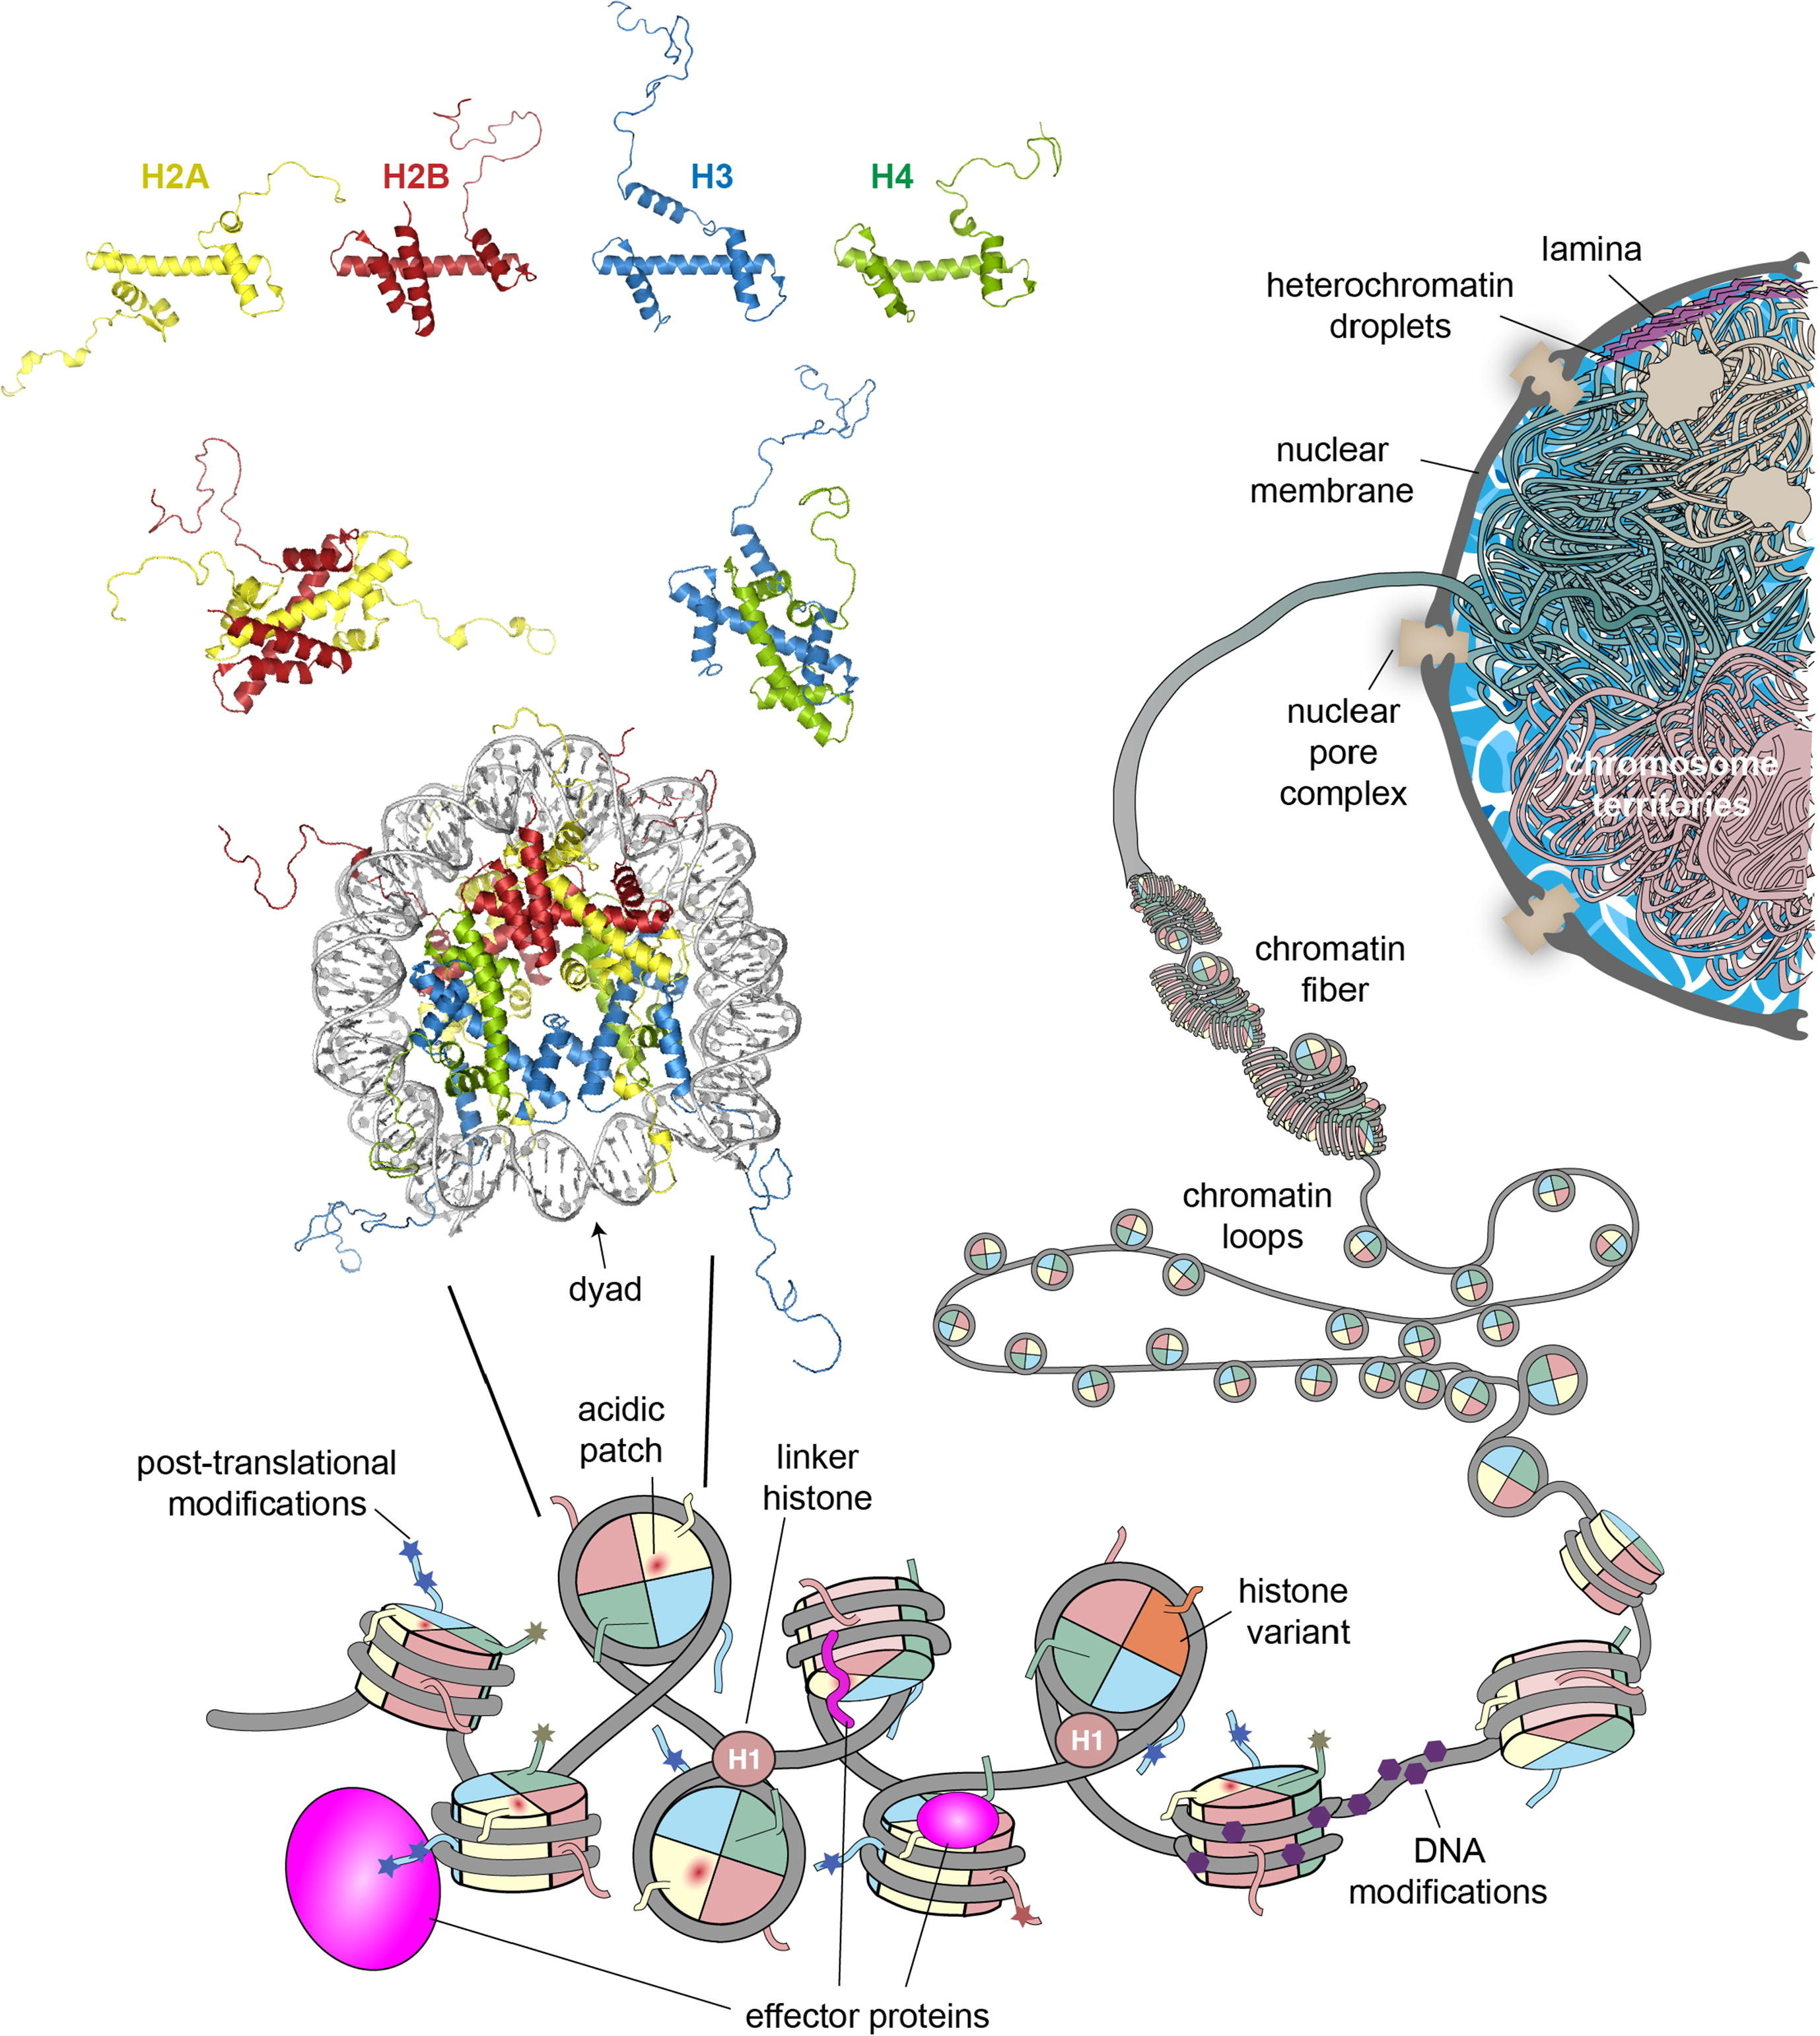
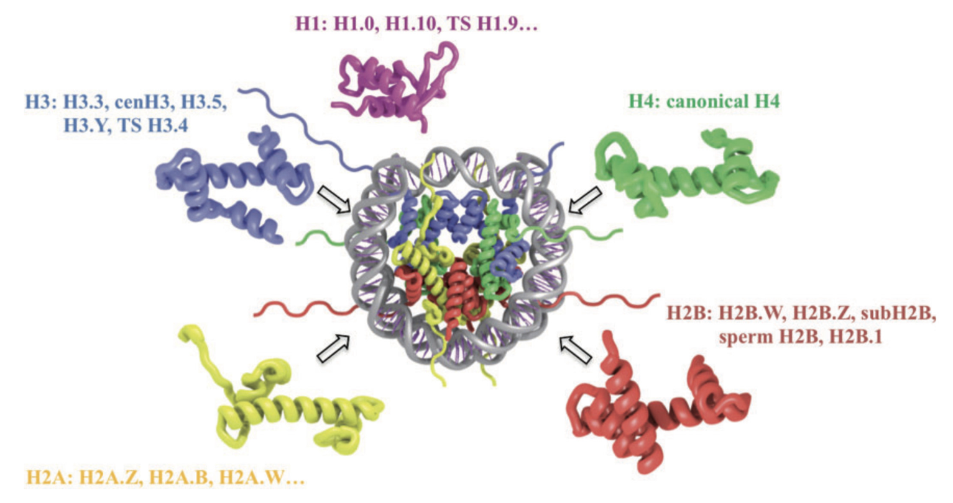
Гистоны
Нуклеосома – повторяющийся элемент хроматина
Ядро нуклеосомы - октамер гистонов
Основные функции – компактизация ДНК и эпигенетическая регуляция
Изображение структуры кора нуклеосомы с основными гистоновыми вариантами (Draizen et al., 2016)
Схематическое изображение структуры хроматина (Emmerik, Ingen, 2019)

Slide 3
Гистоновые варианты
Гистоны
Репликационно-зависимые
Репликационно-независимые
Гистоны: репликационно-зависимые (канонические) и репликационно-независимые
Репликационно-зависимые связываются с ДНК в ходе репликации, репликационно-независимые участвуют в перестройках нуклеосом и экспрессируются в течение всего клеточного цикла
Разновидности гистонов – гистоновые варианты
Разные варианты обуславливают разные эпигенетические контексты
У разных таксонов имеются собственные уникальные варианты

Slide 4
Цель:
выявление особенностей распределения канонических гистонов и гистоновых вариантов по избранным таксонам эукариот на основе анализа предварительной версии базы данных гистоновых последовательностей HistoneDB 3.0
Задачи:
На основе анализа последовательностей гистонов в базе данных GenBank изучить распределение многообразия гистонов в различных таксонах эукариот.
Получить распределения по количеству последовательностей всех гистоновых вариантов для четырех наиболее представленных таксонов старшего уровня.
Проверить расходящиеся с ожидаемыми результаты анализа филетического распределения с помощью детального сравнения последовательностей методом множественных выравниваний и построения деревьев схожести.
Изучить распределение последовательностей гистонов по длинам.

Slide 5
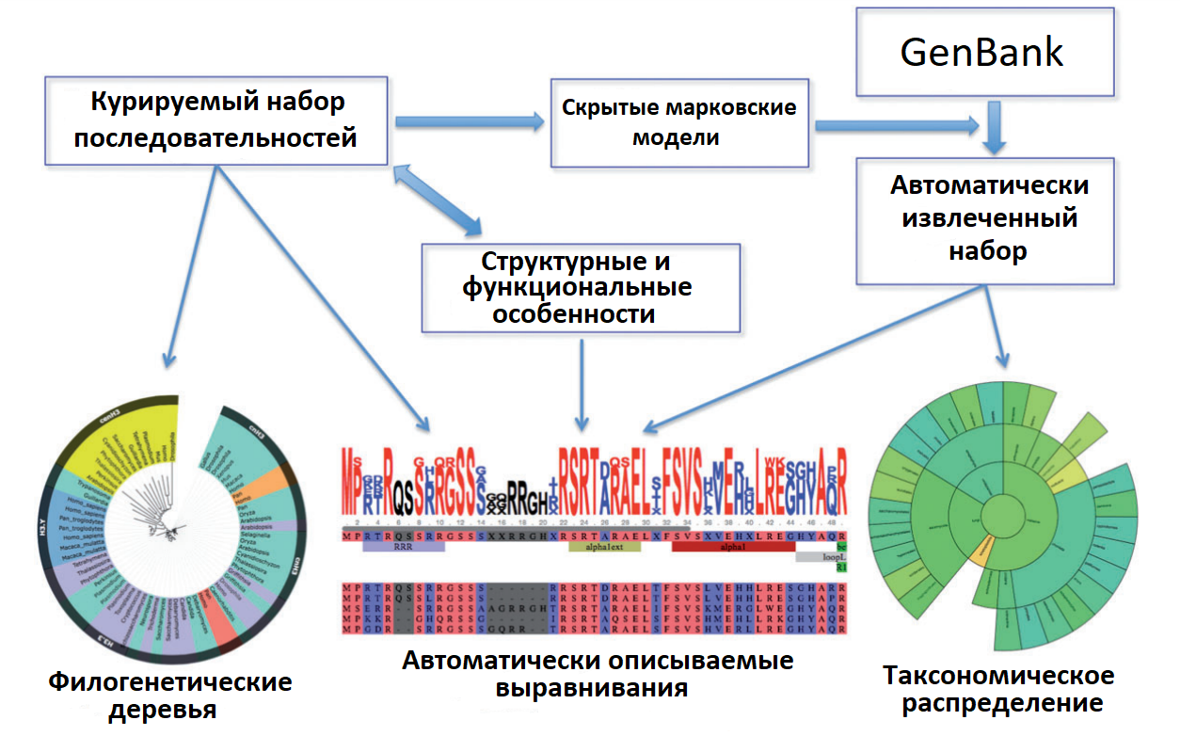
Используемая база данных
Предварительная версия HistoneDB 3.0 – развитие работы (Draizen et al., 2016), разрабатывается сотрудниками кафедры биоинженерии
Позволяет изучать многообразие гистоновых вариантов и предсказывать их наличие у таксонов
В основе – скрытые марковские модели.
Курируемый набор (отобранные вручную последовательности) для 30 вариантов →
Скрытые марковские модели для каждого варианта →
Транслированным последовательностям из GenBank присваиваются баллы, отражающие их схожесть с моделями вариантов →
Алгоритм классификации присваивает последовательности к варианту по модели с наибольшим значением баллов
Схематическое представление структуры HistoneDB 2.0 (Draizen et al., 2016)

Slide 6
Выбранные для рассмотрения таксоны
Супергруппа | Условный старший уровень | Промежуточные описания | Условный младший уровень
Unikonta, Amoebozoa | Amoebozoa |  | -
Unikonta, Opisthokonta | Metazoa | Prometazoa | Тип Porifera
 |  | Eumetazoa | Тип Cnidaria
 |  | Eumetazoa, Protostomia, Ecdysozoa | Тип Arthropoda
 |  |  | Тип Nematoda
 |  | Eumetazoa, Protostomia, Spiralia | Тип Plathelminthes
 |  |  | Тип Annelida
 |  |  | Тип Mollusca
 |  | Eumetazoa, Deuterostomia | Тип Echinodermata
 |  |  | Тип Chordata
 | Fungi | Низшие грибы | Отдел Chytridiomycota
 |  |  | Отдел Zygomycota
 |  | Подцарство Dikarya | Отдел Ascomycota
 |  |  | Отдел Basidiomycota
Bikonta, Archaeplastida | Plantae |  | Отдел Rhodophyta
 |  |  | Отдел Chlorophyta
 |  |  | Отдел Charophyta
 |  |  | Bryophyta
 |  |  | Tracheophyta
Bikonta, SAR | SAR | Stramenopiles | Отдел Ochrophyta
 |  |  | Отдел Oomycota
 |  | Alveolata | Тип Ciliophora
 |  |  | Тип Apicomplexa
 |  |  | Тип Dinoflagellata
 |  | Rhizaria | -
Bikonta, Excavata | Discoba |  | -
Используется NCBI Taxonomy: для каждой последовательности из баз данных прописано таксономическое положение объекта
С целью ограничить область рассмотрения было выбрано два условных уровня: старший и младший
Таксоны условного старшего уровня были выбраны, чтобы представлять 5 основных супергрупп эукариот, а также из соображений узнаваемости
Таксоны условного младшего уровня были выбраны как соответствующие принятым рангам типа или отдела
Схема не призвана отражать реальные эволюционные дистанции и порядки ветвления глобального филогенетического дерева эукариот

Slide 7
Методы и схема работы
Получение распределений с помощью написания скриптов для анализа табличных данных на основе высокоуровнего языка программирования Python 3.7 и библиотеки Pandas, визуализация данных с помощью библиотек Matplotlib и Seaborn
Проверка расходящихся с ожидаемыми результатов распределения с помощью множественных выравниваний последовательностей по алгоритму MUSCLE в одноименной программе
Построение деревьев схожести на основе полученных консенсусов в программе MEGA по алгоритму присоединения соседей
Работа
Распределение по таксонам
Распределение по длинам

Slide 8


Схема работы с распределением последовательностей гистоновых вариантов по таксонам
Распределение
Анализ результатов, сравнение с литературными данными
Результаты, расходящиеся с ожиданиями
Результаты, совпадающие с ожиданиями
Множественные выравнивания,
консенсусы
Деревья, оценка близости
Конечные результаты
Детальное сравнение особенностей
Неточность в работе модели
Реальная картина
Предложения по усовершенствованию

Slide 9
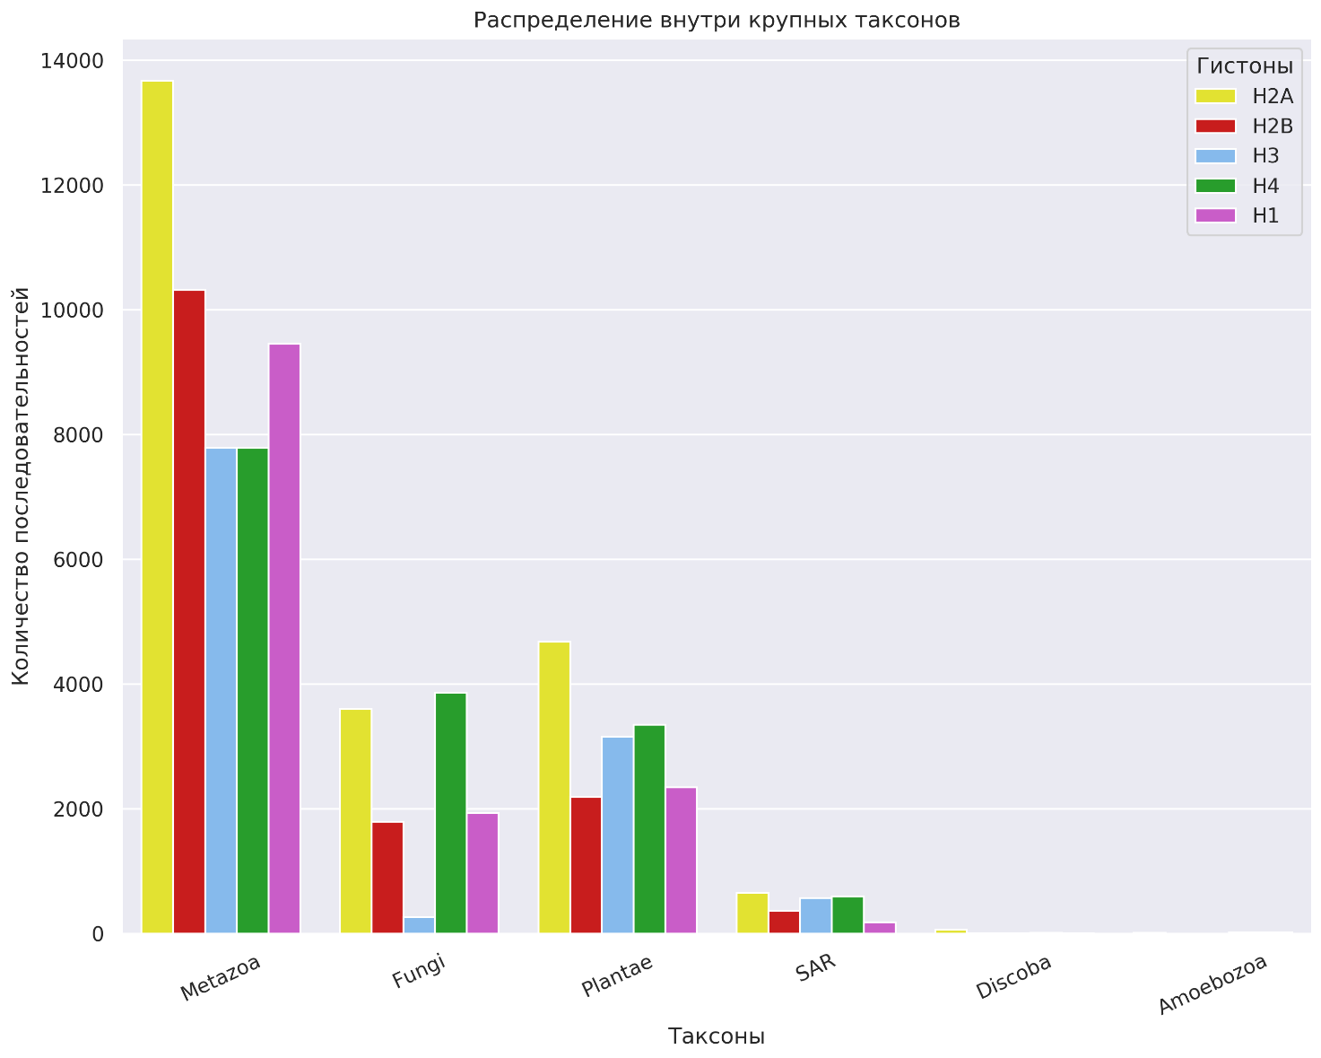
Результаты: распределение последовательностей гистоновых вариантов по таксонам
Первая часть работы – распределение по таксонам
На гистограмме – представленность таксонов старшего уровня в базе данных
Представленность по убыванию в следующем порядке: Metazoa – Plantae – Fungi – SAR – Discoba – Amoebozoa
Особенности: крайне мало Discoba и Amoebozoa; у грибов мало H3
Распределение последовательностей типов гистонов по таксонам условного старшего уровня

Slide 10
Результаты: распределение последовательностей гистоновых вариантов по таксонам
Тип | Вариант | Metazoa | Fungi | Plantae | SAR
H2A | Канонический H2A | 7029 | 287 | 915 | 192
 | macroH2A | 2397 | 7 | 3 | 17
 | H2A.1 | 1281 | 0 | 0 | 0
 | H2A.B | 277 | 1 | 0 | 0
 | H2A.L | 254 | 1 | 1 | 0
 | H2A.P | 139 | 0 | 0 | 0
 | H2A.W | 1 | 4 | 1927 | 111
 | H2A.X | 555 | 1474 | 356 | 36
 | H2A.Z | 1742 | 1826 | 1478 | 302
H2B | Канонический H2B | 9077 | 1790 | 2186 | 4
 | H2B.1 | 644 | 0 | 0 | 0
 | H2B.W | 387 | 0 | 0 | 0
 | H2B.Z | 8 | 5 | 0 | 358
 | sperm H2B | 80 | 0 | 0 | 0
 | subH2B | 122 | 0 | 0 | 0
H3 | Канонический H3 | 1210 | 8 | 2038 | 431
 | cenH3 | 54 | 248 | 17 | 107
 | H3.3 | 44 | 5 | 1091 | 33
 | H3.5 | 2391 | 0 | 4 | 0
 | H3.Y | 133 | 0 | 1 | 0
 | TS_H3.4 | 3955 | 2 | 4 | 0
H4 | Канонический H4 | 7789 | 3865 | 3350 | 590
H1 | generic H1 | 6621 | 864 | 2344 | 161
 | TS H1.6 | 744 | 0 | 0 | 0
 | TS H1.7 | 199 | 7 | 0 | 5
 | TS H1.9 | 148 | 0 | 0 | 0
 | OO H1.8 | 490 | 0 | 0 | 0
 | scH1 | 2 | 767 | 1 | 1
 | H1.0 | 978 | 296 | 2 | 13
 | H1.10 | 276 | 0 | 0 | 0
В таблице результаты распределения по таксонам условного старшего уровня
Вариант засчитывался имеющимся, если превышал 5% порог хотя бы по одному из направлений: от всех последовательностей типа у данного таксона и от всех последовательностей варианта у всех таксонов
Результаты проверялись вручную сравнением с курируемым набором и литературными данными. Расходящиеся с ожидаемыми помечены красным

Slide 11
Результаты: распределение последовательностей гистоновых вариантов по таксонам
Тип | Вариант | Metazoa | Fungi | Plantae | SAR
H2A | Канонический H2A | 7029 | 287 | 915 | 192
 | macroH2A | 2397 | 7 | 3 | 17
 | H2A.1 | 1281 | 0 | 0 | 0
 | H2A.B | 277 | 1 | 0 | 0
 | H2A.L | 254 | 1 | 1 | 0
 | H2A.P | 139 | 0 | 0 | 0
 | H2A.W | 1 | 4 | 1927 | 111
 | H2A.X | 555 | 1474 | 356 | 36
 | H2A.Z | 1742 | 1826 | 1478 | 302
H2B | Канонический H2B | 9077 | 1790 | 2186 | 4
 | H2B.1 | 644 | 0 | 0 | 0
 | H2B.W | 387 | 0 | 0 | 0
 | H2B.Z | 8 | 5 | 0 | 358
 | sperm H2B | 80 | 0 | 0 | 0
 | subH2B | 122 | 0 | 0 | 0
H3 | Канонический H3 | 1210 | 8 | 2038 | 431
 | cenH3 | 54 | 248 | 17 | 107
 | H3.3 | 44 | 5 | 1091 | 33
 | H3.5 | 2391 | 0 | 4 | 0
 | H3.Y | 133 | 0 | 1 | 0
 | TS H3.4 | 3955 | 2 | 4 | 0
H4 | Канонический H4 | 7789 | 3865 | 3350 | 590
H1 | generic H1 | 6621 | 864 | 2344 | 161
 | TS H1.6 | 744 | 0 | 0 | 0
 | TS H1.7 | 199 | 7 | 0 | 5
 | TS H1.9 | 148 | 0 | 0 | 0
 | OO H1.8 | 490 | 0 | 0 | 0
 | scH1 | 2 | 767 | 1 | 1
 | H1.0 | 978 | 296 | 2 | 13
 | H1.10 | 276 | 0 | 0 | 0
Имеющиеся не уникальные для таксона варианты
Имеющиеся уникальные для таксона варианты
Варианты не обнаруженные там, где ожидались
Варианты, обнаруженные там, где не ожидались
У расхождений две возможных причины: реальное наличие или отсутствие варианта у таксона или некорректная работа модели
Ошибка возможна только по вертикали в пределах типа гистона (модель не может неверно отнести последовательность одного таксона к другому, но может отнести последовательность одного варианта к другому)
Неожиданные результаты двух типов: 1) вариант обнаружен там, где ранее не наблюдался (синим, H2A.W у SAR и H1.0 у Fungi); 2) вариант не обнаружен там, где должен быть (красным, канонический H2B у SAR, отсутствие у Fungi каких-либо H3, кроме cenH3)
Проверка – филогенетические деревья для установления схожести вариантов и детальное сравнение особенностей последовательностей

Slide 12
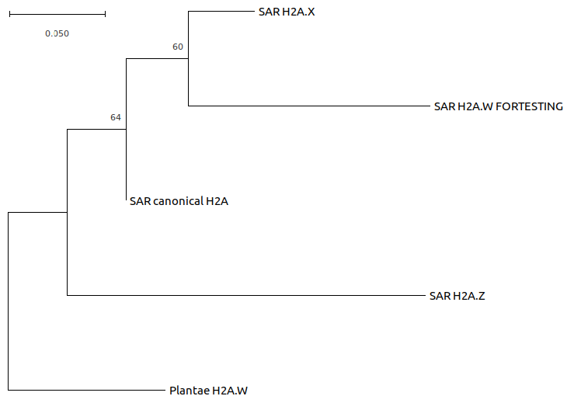
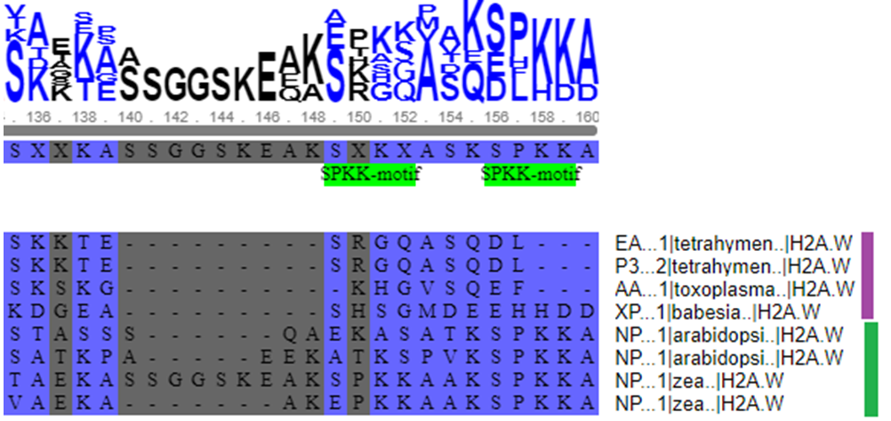
H2A.W у SAR?
Модель классифицировала некоторые последовательности SAR как H2A.W, являющийся уникальным у растений
Проверка: на основе курируемого набора получены консенсусы для всех вариантов H2A SAR и H2A.W Plantae; автоматического – предполагаемого H2A.W SAR
На их основе – дерево: «H2A.W» SAR и H2A.W растений не близки
Проверка множественным выравниванием: у «H2A.W» SAR нет характерного SPKK-мотива
Вывод: неточность модели
Дерево схожести вариантов H2A SAR и H2A.W Plantae
Мн. выравнивание последовательностей H2A.W в зоне SPKK-мотива

Slide 13
Результаты: распределение последовательностей гистоновых вариантов по таксонам
Тип | Вариант | Metazoa | Fungi | Plantae | SAR
H2A | Канонический H2A | 7029 | 287 | 915 | 192
 | macroH2A | 2397 | 7 | 3 | 17
 | H2A.1 | 1281 | 0 | 0 | 0
 | H2A.B | 277 | 1 | 0 | 0
 | H2A.L | 254 | 1 | 1 | 0
 | H2A.P | 139 | 0 | 0 | 0
 | H2A.W | 1 | 4 | 1927 | 111
 | H2A.X | 555 | 1474 | 356 | 36
 | H2A.Z | 1742 | 1826 | 1478 | 302
H2B | Канонический H2B | 9077 | 1790 | 2186 | 4
 | H2B.1 | 644 | 0 | 0 | 0
 | H2B.W | 387 | 0 | 0 | 0
 | H2B.Z | 8 | 5 | 0 | 358
 | sperm H2B | 80 | 0 | 0 | 0
 | subH2B | 122 | 0 | 0 | 0
H3 | Канонический H3 | 1210 | 8 | 2038 | 431
 | cenH3 | 54 | 248 | 17 | 107
 | H3.3 | 44 | 5 | 1091 | 33
 | H3.5 | 2391 | 0 | 4 | 0
 | H3.Y | 133 | 0 | 1 | 0
 | TS H3.4 | 3955 | 2 | 4 | 0
H4 | Канонический H4 | 7789 | 3865 | 3350 | 590
H1 | generic H1 | 6621 | 864 | 2344 | 161
 | TS H1.6 | 744 | 0 | 0 | 0
 | TS H1.7 | 199 | 7 | 0 | 5
 | TS H1.9 | 148 | 0 | 0 | 0
 | OO H1.8 | 490 | 0 | 0 | 0
 | scH1 | 2 | 767 | 1 | 1
 | H1.0 | 978 | 296 | 2 | 13
 | H1.10 | 276 | 0 | 0 | 0
Все расхождения были проверены описанным образом. В результате в имеющуюся таблицу были внесены изменения.

Slide 14
Результаты: распределение последовательностей гистоновых вариантов по таксонам
Тип | Вариант | Metazoa | Fungi | Plantae | SAR
H2A | Канонический H2A | 7029 | 287 | 915 | 192
 | macroH2A | 2397 | 7 | 3 | 17
 | H2A.1 | 1281 | 0 | 0 | 0
 | H2A.B | 277 | 1 | 0 | 0
 | H2A.L | 254 | 1 | 1 | 0
 | H2A.P | 139 | 0 | 0 | 0
 | H2A.W | 1 | 4 | 1927 | 111
 | H2A.X | 555 | 1474 | 356 | 36
 | H2A.Z | 1742 | 1826 | 1478 | 302
H2B | Канонический H2B | 9077 | 1790 | 2186 | 4
 | H2B.1 | 644 | 0 | 0 | 0
 | H2B.W | 387 | 0 | 0 | 0
 | H2B.Z | 8 | 5 | 0 | 358
 | sperm H2B | 80 | 0 | 0 | 0
 | subH2B | 122 | 0 | 0 | 0
H3 | Канонический H3 | 1210 | 8 | 2038 | 431
 | cenH3 | 54 | 248 | 17 | 107
 | H3.3 | 44 | 5 | 1091 | 33
 | H3.5 | 2391 | 0 | 4 | 0
 | H3.Y | 133 | 0 | 1 | 0
 | TS H3.4 | 3955 | 2 | 4 | 0
H4 | Канонический H4 | 7789 | 3865 | 3350 | 590
H1 | generic H1 | 6621 | 864 | 2344 | 161
 | TS H1.6 | 744 | 0 | 0 | 0
 | TS H1.7 | 199 | 7 | 0 | 5
 | TS H1.9 | 148 | 0 | 0 | 0
 | OO H1.8 | 490 | 0 | 0 | 0
 | scH1 | 2 | 767 | 1 | 1
 | H1.0 | 978 | 296 | 2 | 13
 | H1.10 | 276 | 0 | 0 | 0
Все расхождения были проверены описанным образом. В результате в имеющуюся таблицу были внесены изменения.
Уникальные варианты: 17 у Metazoa, по одному у Fungi, Plantae и SAR
У Fungi обнаружены похожие на H1.0 последовательности
Для корректировки ошибок модели предложены варианты улучшения, например, увеличение количества курируемых последовательностей

Slide 15
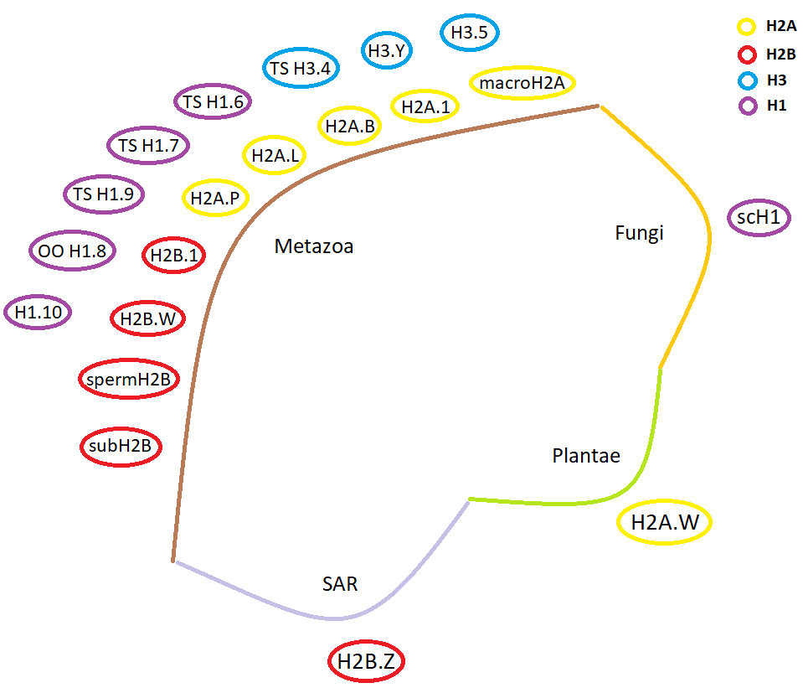
Результаты: распределение последовательностей гистоновых вариантов по таксонам
Уникальные варианты Metazoa macroH2A, H2A.1, H2A.B, H2A.L, H2A.P, H2B.1, H2B.W, sperm H2B, subH2B, H3.5, H3.Y, TS H3.4, TS H1.6, TS H1.7, TS H1.9, OO H1.8, H1.10
Уникальный вариант Fungi scH1
Уникальный вариант Plantae H2A.W
Уникальный вариант SAR H2B.Z

Slide 16
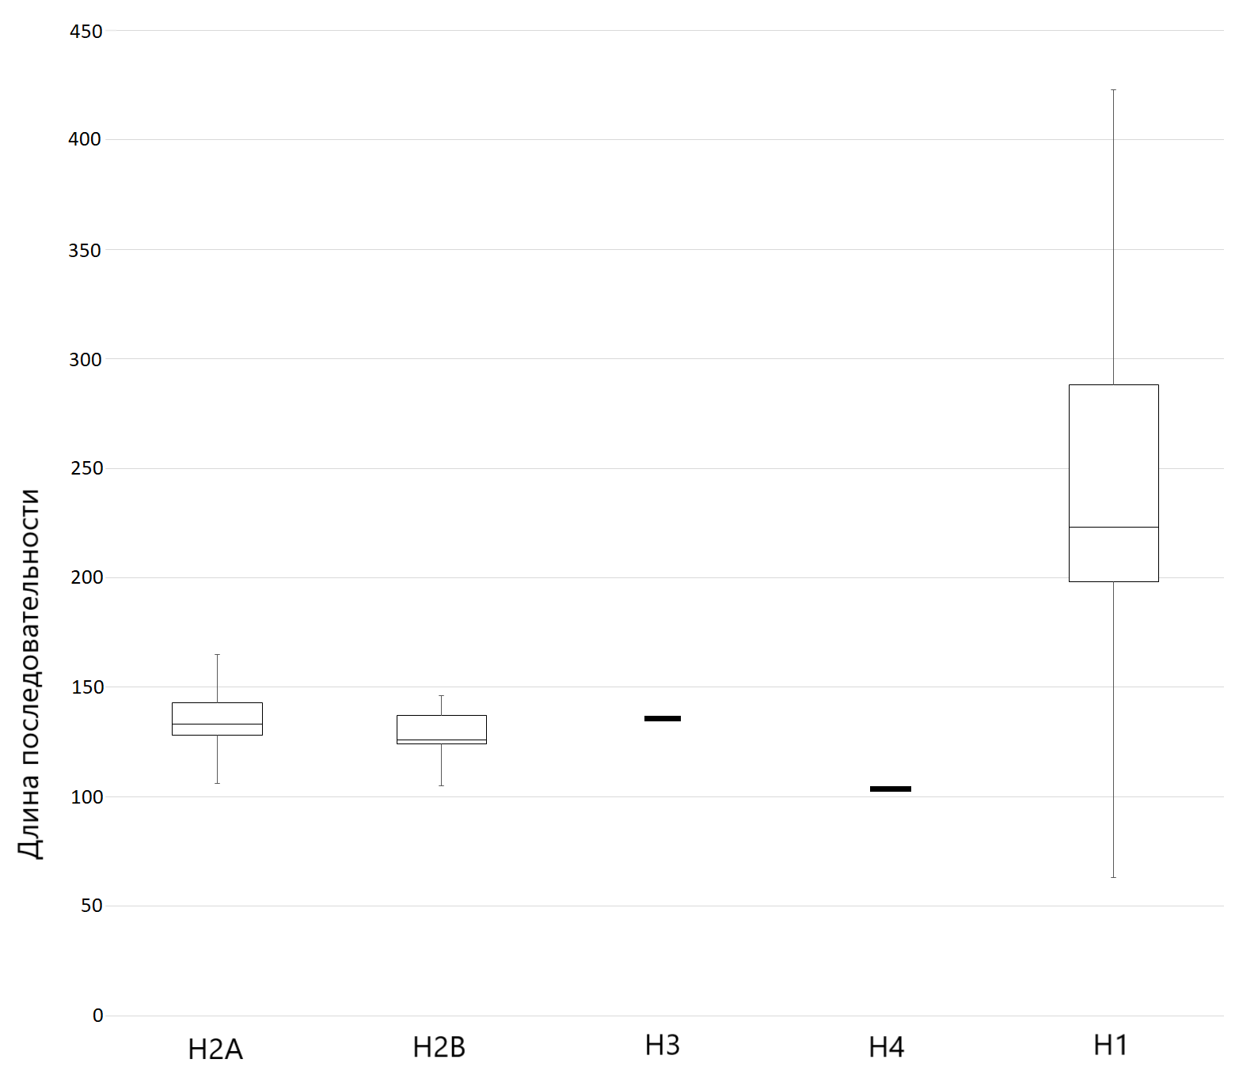
Результаты: распределение последовательностей гистоновых вариантов по длинам
На рисунке - распределение по длинам последовательностей для типов гистонов
Наблюдается значительная консервативность в длине последовательностей у коровых гистонов
Среди коровых более консервативны образующие тетрамер H3 и H4 (разность квартилей равна 0); менее консервативны образующие димеры H2A и H2B
Наименее консервативен линкерный гистон H1

Slide 17
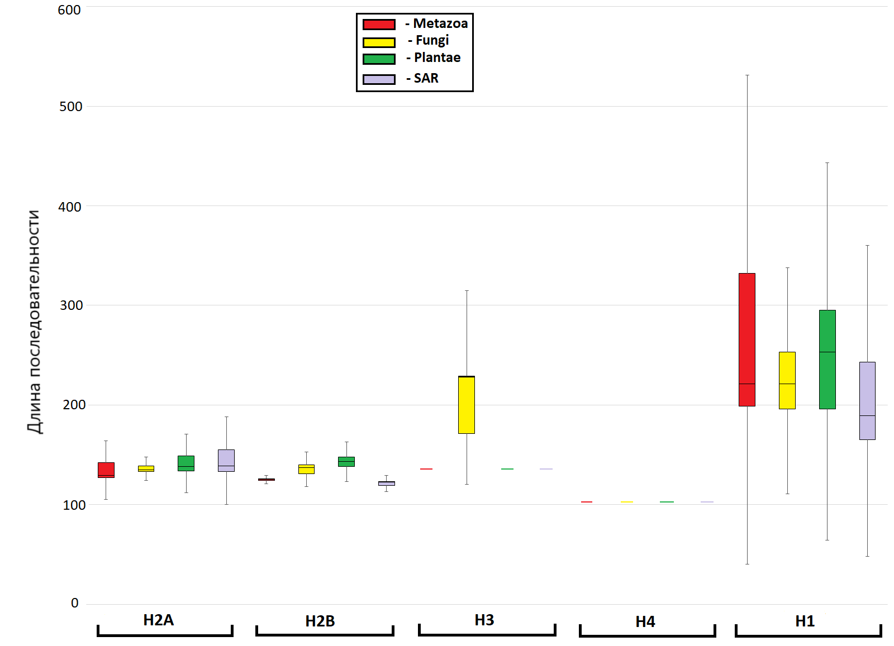
Результаты: распределение последовательностей гистоновых вариантов по длинам
На рисунке - распределение по длинам последовательностей для таксонов условного старшего уровня
Общие тенденции повторяются
Из коровых интересны короткие H2B у SAR и Metazoa
Из линкерных – короткие H1 у SAR и стабильные у Fungi
Выделяющийся H3 Fungi связан с некорректностью модели, ошибочно отобравшей только cenH3 грибов

Slide 18
Выводы
Проведен количественный анализ встречаемости последовательностей белков гистонов в базе данных GenBank. Определено распределение последовательностей по таксонам условного старшего уровня: на первом месте Metazoa (61,27%), на втором - Plantae (19,61%), на третьем – Fungi (14,27%), на четвертом SAR – (2,91%). Последовательностей прочих групп крайне мало.
Произведен анализ филетического распределения гистоновых вариантов по таксонам. Для каждого таксона условного старшего уровня из представленных в базе данных вариантов выделены уникальные: 17 для Metazoa, по одному для Fungi, Plantae и SAR.
У таксона Fungi обнаружены последовательности, схожие с H1.0 животных. Это может говорить о действительном наличии данного варианта у грибов. Проверка этого предположения является перспективной темой будущих исследований.
Система классификации последовательностей по вариантам на основе скрытых марковских моделей показала неточность работы при различении таксонов рангом ниже типа или отдела, а также при различении вариантов гистона H3 у Metazoa и Fungi. Наименьшая точность классификации наблюдалась у вариантов с малым количеством последовательностей в курируемом наборе. Это говорит о необходимости усовершенствования базы данных для более эффективного различения последовательностей близких таксонов и близких изоформ гистонов.
Выявлена значительная стабильность в длине гистоновых последовательностей. Гистоны H3 и H4 - наиболее консервативны по длине, которая вне зависимости от таксона составляет 136 аминокислотных остатков для H3 и 103 аминокислотных остатка для H4. H2A и H2B более вариабельны: характерная длина H2A 128 – 143 аминокислотных остатка, для H2B – 124 – 137 аминокислотных остатков. Наиболее крупным и вариабельным является линкерный гистон H1 (198 – 288 остатков).
Для группы SAR характерны наиболее короткие последовательности H2B (119 – 123 аминокислотных остатка) и H1 (165 – 243 аминокислотных остатка).

